Slide 1

স্বাগতম

Slide 2
শিক্ষক পরিচিতি
মোঃ আবুল কালাম
প্রভাষক- ব্যবস্থাপনা
সোনাইমুড়ী কলেজ
সোনাইমুড়ী,নোয়াখালী

Slide 3
শ্রেণি-দ্বাদশ
বিষয়-ব্যবসায় নীতি
ও প্রয়োগ-2য়পত্র

Slide 4


শিখনফল
১। কেন্দ্রীয় ব্যাংক কি বলতে পারবে।
২। নোট ও মুদ্রার প্রচলন সম্পর্কে বলতে পারবে।
৩।মুদ্রা বাজার পরিচালনা ও নিয়ন্ত্রন সম্পর্কে বলতে
পারবে।

Slide 5
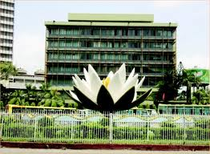
কেন্দ্রীয় ব্যাংক

Slide 6
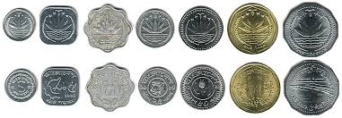

ধাতব মুদ্রা

Slide 7
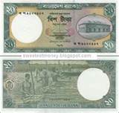
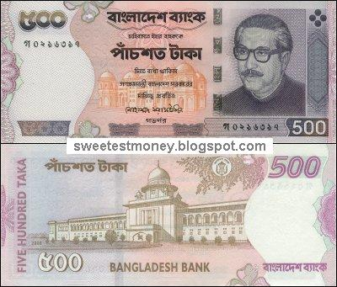
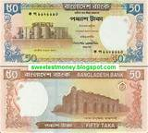

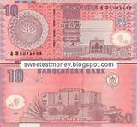
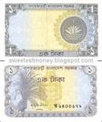
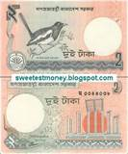
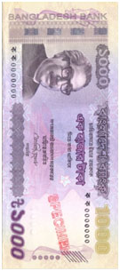
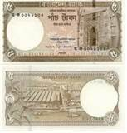
কাগজের মুদ্রা

Slide 8

কেন্দ্রীয় ব্যাংকের কার্যাবলী
পাঠ শিরোনাম

Slide 9
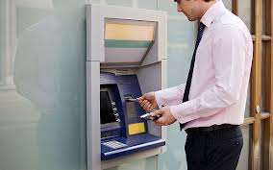

পাঠ উপস্থাপন
ATM BOOTH

Slide 10
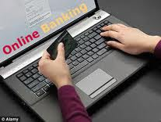
ণ
অনলাইনের মাধ্যমে লেনদেন

Slide 11

কাজের মুল্যায়ন
১। মুদ্রা ও নোট বলতে কি বোঝায়?
২। কেন্দ্রীয় ব্যাংকের ঋণ নিয়ন্ত্রন পদ্ধতি কী?
৩। অনলাইন ব্যাংকিং বলতে কি বোঝায়?

Slide 12


দলীয় কাজ
কেন্দ্রীয় ব্যাংক ঋণ প্রদানের শেষ আশ্রয়স্থল বলতে কী বোঝায়।

Slide 13
বাড়ির কাজ।
১। কেন্দ্রীয় ব্যাংকের কার্যাবলী বর্ণনা কর।
২।কেন্দ্রীয় ব্যাংক কীভাবে মুদ্রা নিয়ন্ত্রণ করে।

Slide 14
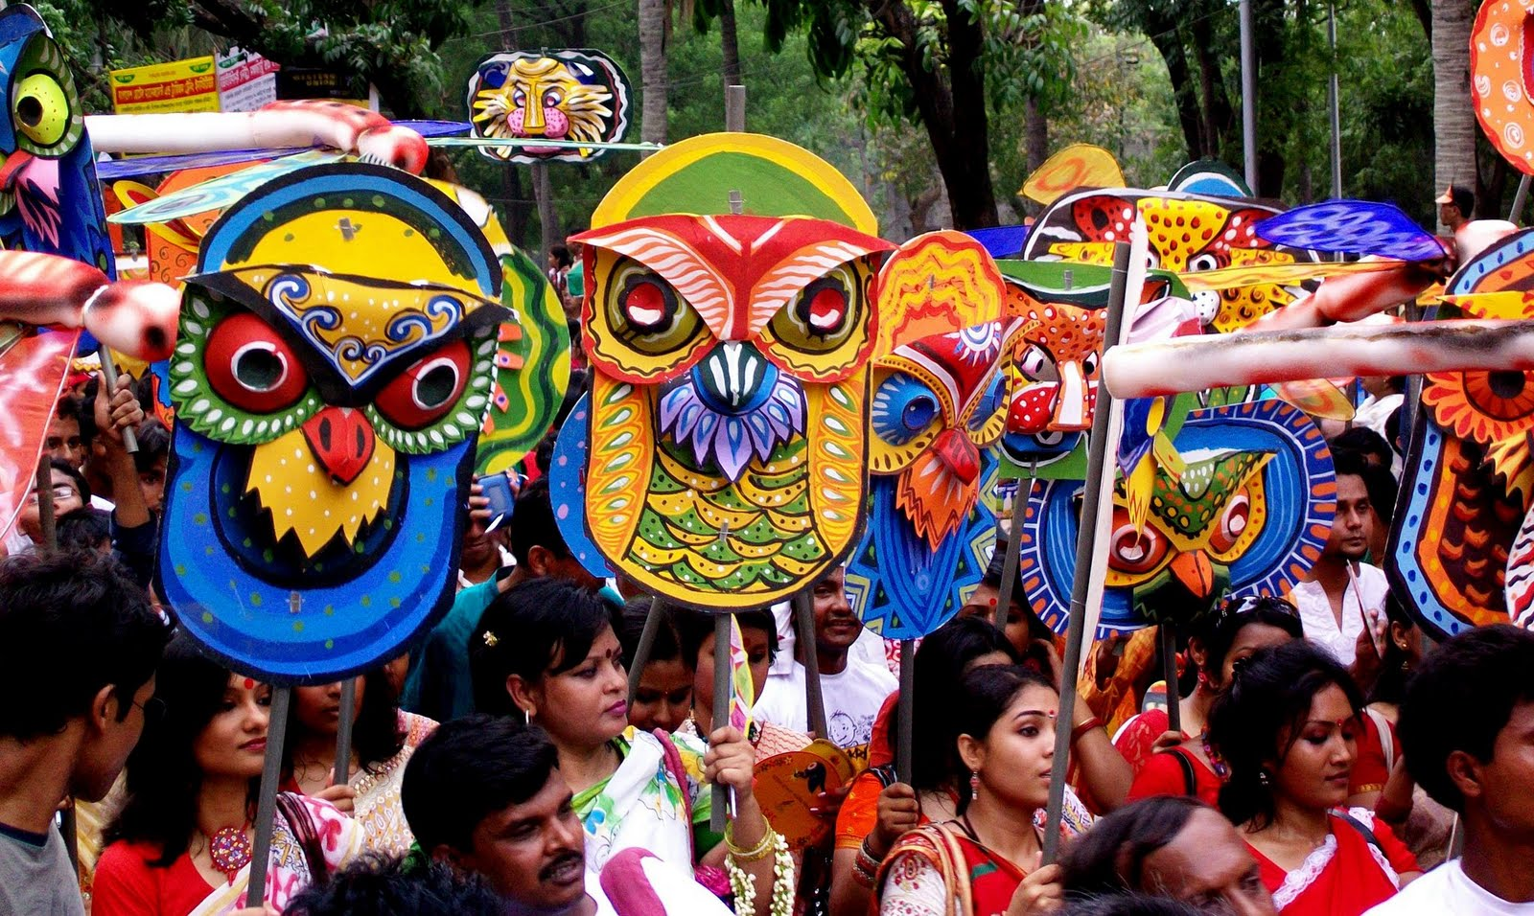

ধন্যবাদ

